Slide 1
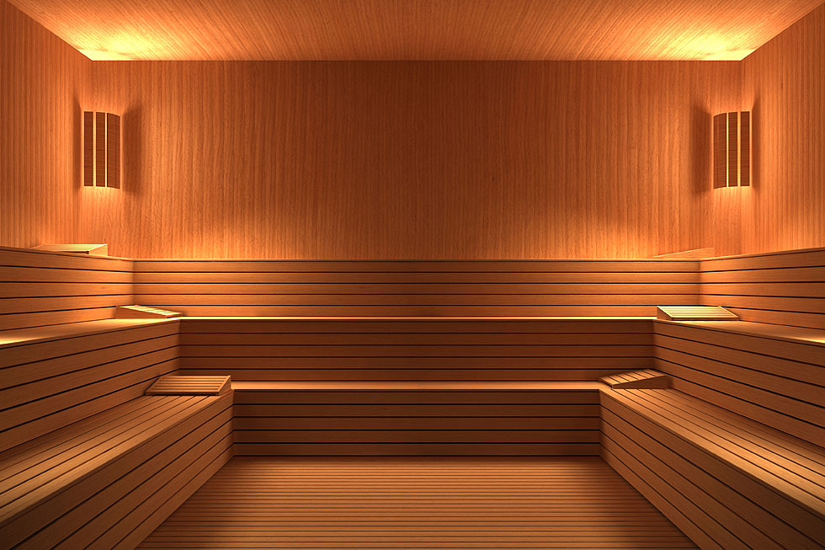
Finnisch Sauna

Slide 2
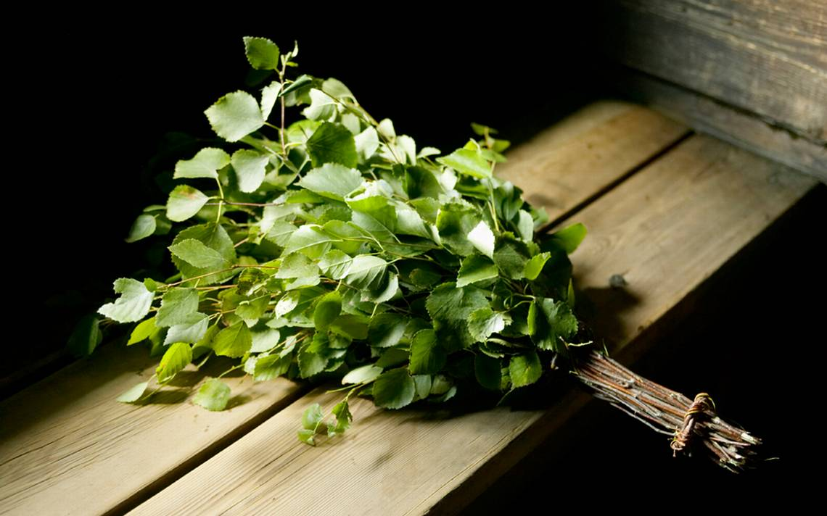
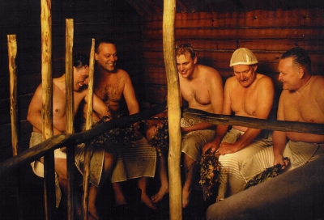
Saunakultur
Der Besuch einer Sauna wird saunieren oder saunen genannt.
Man trifft sich in der Sauna. Man ist nackt in der Sauna. In Finnland haben wir Birkenzweigen in der Sauna. In der Sauna Temperatur ist über 90 grad. Man kann selbst Wasser giessen.

Slide 3
Sauna wettkampf
Die Sauna-Weltmeisterschaft war eine von 1999 bis 2010 jährlich in der südfinnischen Stadt Heinola ausgetragene Veranstaltung. Die Temperatur in der Sauna betrug zu Beginn 110 °C. Alle 30 Sekunden wurde etwa ein halber Liter Wasser auf den Ofen gegossen.

Slide 4
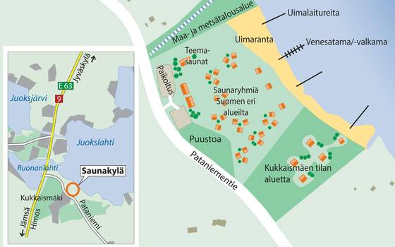
Das grösste Saunadorf in der Welt kommt nach Juokslahti
Es gibt dort 20 Saunas und auch Rauchsauna.

